Slide 1
Digitalizacja i opracowanie zasobów filmowych i okołofilmowych
pochodzących ze zbiorów
Filmoteki Narodowej – Instytutu Audiowizualnego
oraz ich upowszechnianie poprzez zaawansowaną i wielofunkcyjną
internetową platformę cyfrową «szukaj w zasobach»

Slide 2
Wnioskodawca - Minister Kultury i Dziedzictwa Narodowego
Beneficjent - Filmoteka Narodowa – Instytut Audiowizualny
Źródło finansowania - Program Operacyjny Polska Cyfrowa na lata 2014- 2020 Działanie 2.3 Cyfrowa dostępność i użyteczność informacji sektora publicznego Poddziałanie 2.3.2 Cyfrowe udostępnienie zasobów kultury Nabór nr POPC.02.03.02-IP.01-00-004/19 Budżet Państwa część budżetowa nr 24. Kultura i ochrona dziedzictwa narodowego
Całkowity koszt projektu - 29 668 446,17 zł
Planowany okres realizacji projektu - 01-2020 do 12-2022

Slide 3
CEL PROJEKTU
Cel 1
Zapewnienie powszechnego dostępu do informacji o zasobach FINA poprzez zintegrowaną wyszukiwarkę po Katalogu FINA „szukaj w zasobach” oraz multiplatformowy portal pozwalający na dostęp do treści
Cel 2
Digitalizacja i opracowanie zasobów archiwalnych FINA:
200 filmów Studio Małych Form Filmowych Se-Ma-For (digitalizacja, remaster i opracowanie)
500 przedwojennych programów filmowych - kolekcja z grupy zbiorów „materiały okołofilmowe” (digitalizacja, opracowanie filmoznawcze)

Slide 4
CEL PROJEKTU
Cel strategiczny
Program Operacyjny Polska Cyfrowa na lata 2014-2020, w szczególności dla celu 4 Cyfrowa dostępność i użyteczność informacji sektora publicznego Programu Operacyjnego Polska Cyfrowa.
Strategia Rozwoju Kapitału Społecznego 2020. W szczególności Projekt pozostaje w zgodzie z celem szczegółowym 3 Usprawnienie procesów komunikacji społecznej oraz wymiany wiedzy, Priorytetem Strategii 3.1. Zwiększanie dostępności informacji i poprawa jakości komunikacji w sferze publicznej.

Slide 5
CEL PROJEKTU
Cel strategiczny
Strategia digitalizacji dóbr kultury oraz gromadzenia, przechowywania i udostępniania obiektów cyfrowych w Polsce 2009-2020. Udostępnienie zdigitalizowanych zasobów filmowych na wszystkich znanych polach dystrybucji, stanowi realizacje Zadania 3 Strategii „Zapewnienie dostępu do zasobu cyfrowego”.
Program Zintegrowanej Informatyzacji Państwa Realizacja na lata 2014 - 2022. Działania projektu wpisują się w cel główny strategii w zakresie modernizacji administracji publicznej z wykorzystaniem technologii cyfrowych nakierowana na potrzebę podniesienia sprawności państwa i poprawienie jakości relacji administracji z obywatelami i innymi interesariuszami. Cel szczegółowy 4.2.1. Zwiększenie jakości oraz zakresu komunikacji między obywatelami i innymi interesariuszami a państwem.

Slide 6
CEL PROJEKTU
Cel strategiczny
Strategia Europa 2020. Realizacja zaplanowanych zadań określonych projektem przyczyni się do osiągnięcia takich priorytetów strategii jak:
Rozwój inteligentny: rozwój gospodarki opartej na wiedzy i innowacji.
Rozwój zrównoważony: wspieranie gospodarki efektywnej korzystającej z zasobów.
Rozwój sprzyjający włączeniu społecznemu: wspieranie gospodarki o wysokim poziomie zatrudnienia, zapewniającej spójność społeczną i terytorialną.

Slide 7
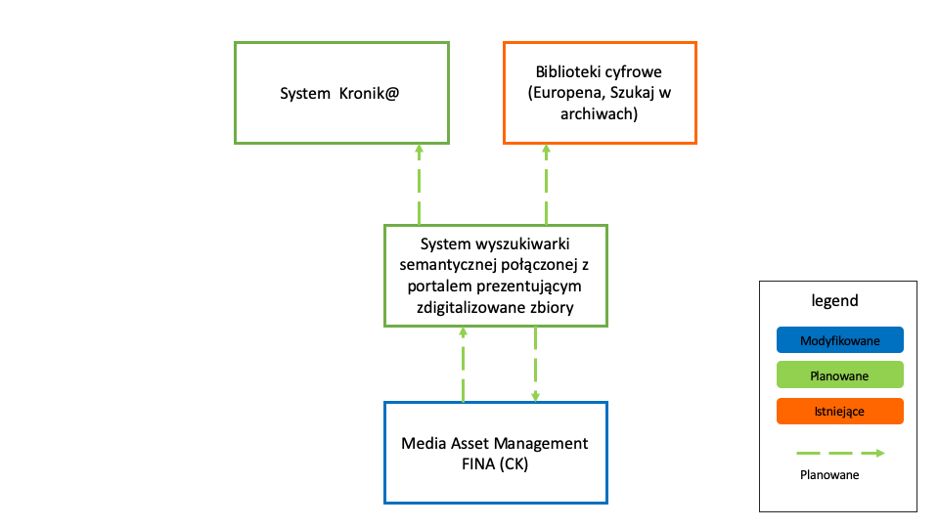
ARCHITEKTURA
Widok kooperacji aplikacji

Slide 8
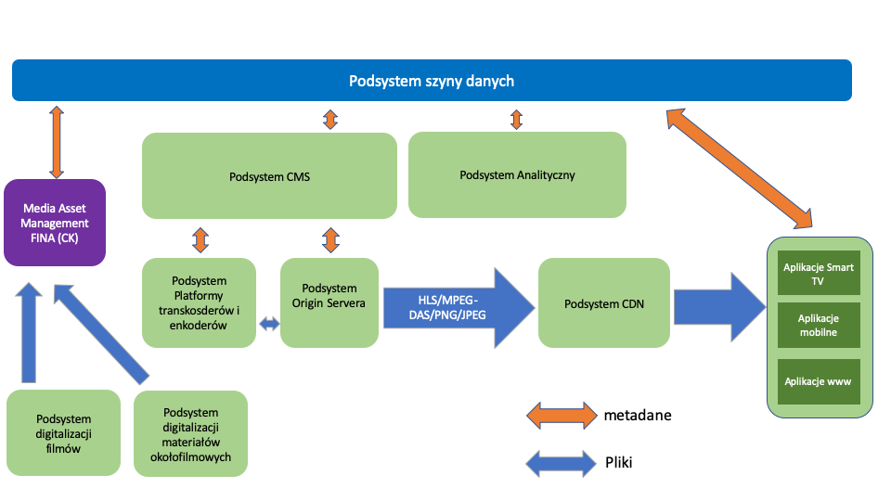
ARCHITEKTURA
Kluczowe komponenty architektury rozwiązania

